Slide 1
Principiell utbudskurva Norden (normalår)
Källa: Energiföretagen

Slide 2
Nordiska vattenmagasin och prisskillnad Norden-Tyskland
Källa: Nord Pool, Energiföretagen

Slide 3
Vattenmagasinens utveckling i Norden
Källa: Nord Pool, Energiföretagen

Slide 4
Prisutveckling på kol, olja och naturgas
(Index 1996=100, USD)
Källa: World Bank, Energiföretagen

Slide 5
Prisutveckling resp futures på kol
Källa: World Bank, EEX, Energiföretagen

Slide 6
Terminspris på kol
Källa: EEX, Energiföretagen

Slide 7
Utsläppsrättspris på Nasdaq Commodities
Källa: Nasdaq Commodities, Energiföretagen

Slide 8
SKM elcertifikatpris vid forwardhandel, veckomedelvärde
Källa: SKM, Energiföretagen

Slide 9
Netto kraftflöden till och från Norden
Till Norden
Från Norden
Källa: Nord Pool, Energiföretagen

Slide 10
Systempriset i Norden
Källa: Nord Pool, Nasdaq Commodities, Energiföretagen

Slide 11
Systempriset i Norden
Källa: Nord Pool, Nasdaq Commodities, Energiföretagen

Slide 12
Områdespriser på Nord Pool 2006-
(dygnsgenomsnitt)
Källa: Nord Pool, Energiföretagen

Slide 13
Områdespriser på Nord Pool 2006-
(rullande veckogenomsnitt)
Källa: Nord Pool, Energiföretagen

Slide 14
Områdespriser på Nord Pool
Källa: Nord Pool, Energiföretagen

Slide 15
Områdespriser på Nord Pool
Källa: Nord Pool, Energiföretagen

Slide 16
Avvikelse från systempriset
Källa: Nord Pool, Energiföretagen

Slide 17
Områdespriser i Sverige (dygnsgenomsnitt)
Källa: Nord Pool, Energiföretagen

Slide 18
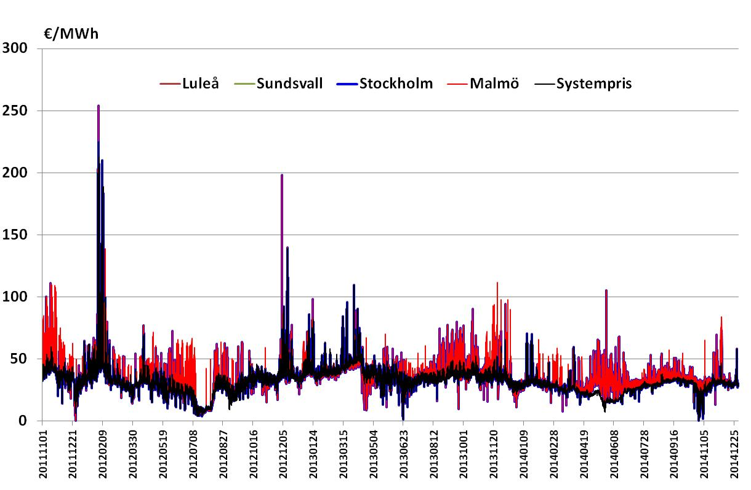
Områdespriser i Sverige (timpriser 20111101-20141231)
Källa: Nord Pool, Energiföretagen

Slide 19
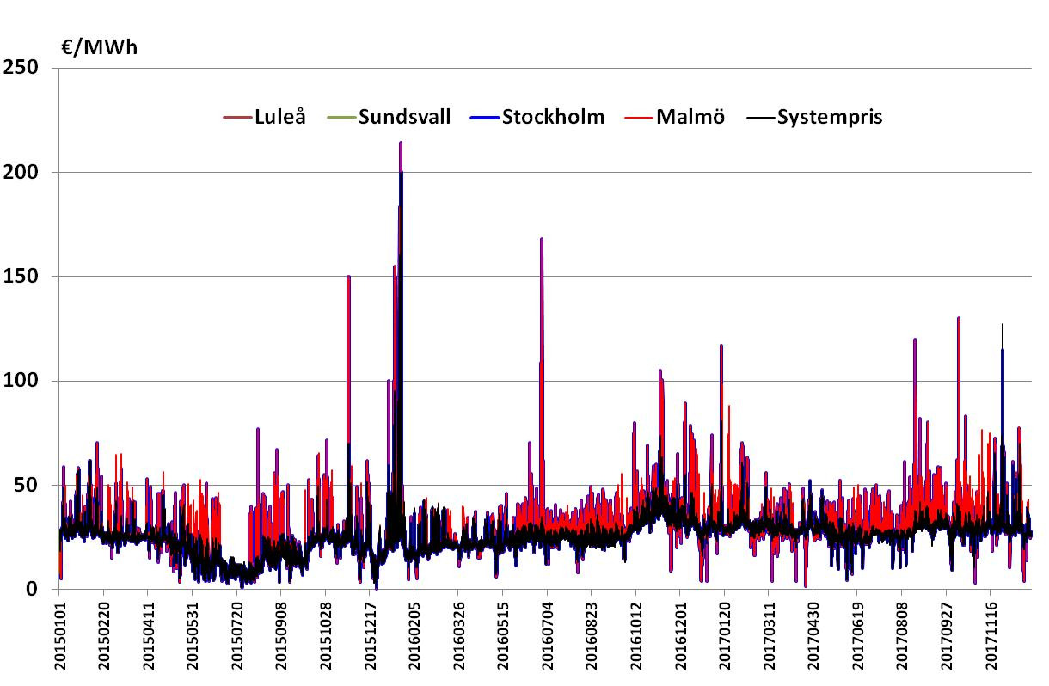
Områdespriser i Sverige (timpriser 20150101-20171231)
Källa: Nord Pool, Energiföretagen

Slide 20
Områdespriser i Sverige (timpriser 20180101-)
Källa: Nord Pool, Energiföretagen

Slide 21
Områdespriser i Sverige (timpriser)
Källa: Nord Pool, Energiföretagen

Slide 22
Prisskillnader per timme mellan elområden i Sverige samt avvikelse gentemot systempris (€/MWh)
Källa: Nord Pool, Energiföretagen

Slide 23
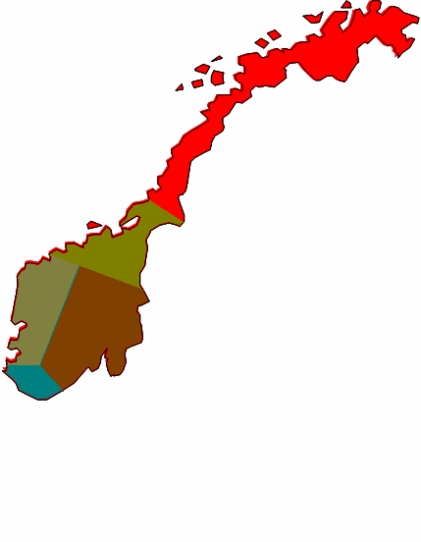
Områdespriser på Nord Pool
Systempris
Senaste siffror i rött
genomsnitt fr 2011-11-01 i svart
Estland
EEX
Källa: Nord Pool, Energiföretagen
Obs! Ej aktuella priser då dessa förändras dagligen.

Slide 24
EPAD
Förväntad avvikelse gentemot systempriset
SYTRO
Tromsö
SYLUL
Trondheim
SYHEL
SYSUN
NO3
NO5
SYOSL
Bergen
Oslo
SYSTO
NO2
Kristiansand
SYARH
SYMAL
SYCPH
Källa: Nasdaq Commodities, Energiföretagen
Obs! Ej aktuella priser då dessa förändras kontinuerligt

Slide 25
Systempris Nord Pool, spotpris Tyskland samt nordiska elflöden till och från Tyskland
Källa: Nord Pool, Energiföretagen

Slide 26
Spotpriser Tyskland resp Norden (Systempris)
Källa: Nord Pool, Energiföretagen

Slide 27
Spotpriser Tyskland resp Norden (Systempris)
Källa: Nord Pool, Energiföretagen

Slide 28
Spotpriser Tyskland, Frankrike resp Norden (systempris)
Källa: Nord Pool, Energiföretagen

Slide 29
Terminspriser på Nasdaq
Källa: Nasdaq Commodities, Energiföretagen

Slide 30
Kvartalskontrakt på Nasdaq Commodities
Källa: Nasdaq Commodities, Energiföretagen

Slide 31
Priser i Tyskland resp Norden
Källa: Nord Pool, Nasdaq Commodities, Energiföretagen

Slide 32
Priser i Tyskland, Frankrike resp Norden
Källa: Nord Pool, Nasdaq Commodities, Energiföretagen

Slide 33
Prisdifferens Norden - Tyskland
Källa: Nord Pool, Nasdaq Commodities, Energiföretagen

Slide 34
Terminspris nästkommande år i Norden resp Tyskland
Källa: Nasdaq Commodities, EEX, Energiföretagen

Slide 35
Differens i terminspris Norden – Tyskland (Bas)
Källa: Nasdaq Commodities, EEX, Energiföretagen

Slide 36
Differens i terminspriser mellan Norden och Tyskland respektive Frankrike
Källa: Nasdaq Commodities, EEX, Energiföretagen

Slide 37
Utsläppsrätter och elpriser i Norden
Källa: Nasdaq Commodities, Nord Pool, Energiföretagen

Slide 38
Spotpris Tyskland och Norden samt pris på utsläppsrätter
Källa: Nasdaq Commodities, Nord Pool, EEX, Energiföretagen

Slide 39
Spotprisutveckling (dygnspris)i Europa
Källa: Nord Pool, EEX, BelPex, APX UK, SWX, Energiföretagen

Slide 40
Spotpriser i världen (månadsmedelvärde)
Källa: Energiföretagen

Slide 41
Spotpriser i världen (rullande 12-månaders medelvärde)
Källa: Energiföretagen

